Slide 1
ponavljanje
Ozljede kostiju
prijelomi
uočiti znakove koji ukazuju na prijelom
objasniti liječenje prijeloma
Ozljede zglobova
prepoznati znakove uganuća i iščašenja
Objasniti postupke liječenja
Primijeniti odgovarajuće kineziterapijske postupke
Ozljede mišića i tetiva
primijeniti pomagala za kretanje
provesti odgovarajuće kinezioterapijske postupke
Imenovati ozljede, kratko objasniti protokol
dati primjere statičkih vježbi, vježbi istezanja i jačanja

Slide 2
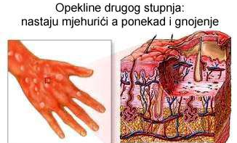
OSNOVNI FIZIOTERAPIJSKI POSTUPCI KOD OPEKLINA
Opeklina= combustio

Slide 3
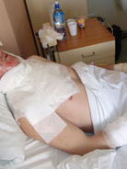
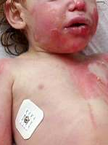
Klinička slika:
Intenzivnije opekline izazivaju šok i gubitak tjelesne tekućine i bjelančevina. Izostane li hitno liječenje, razvije se infekcija područja nezaštićene kože.
Liječenje šoka i infekcije u području je rada kirurga.
Pri procjeni opekline treba uzeti u obzir dubinu, veličinu (površinu) i lokalizaciju.

Slide 4
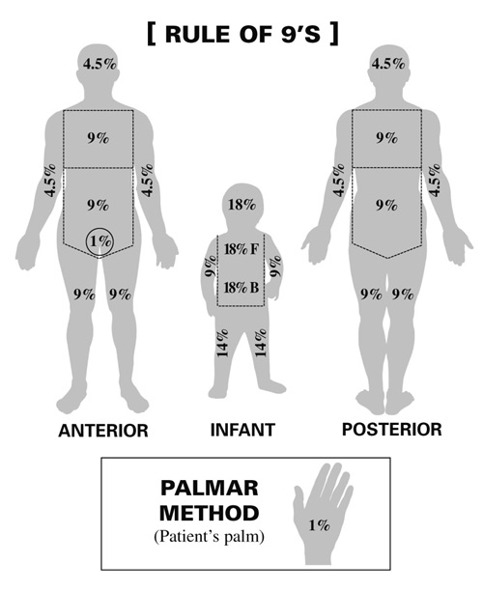
Opeklina može biti površinska ili dubinska (ovisno o zahvaćenim slojevima kože).
Postotak zahvaćene površine kože može se odrediti «pravilom devetke».
Opekline su najčešće na šakama, licu, stopalima,….
Slika preuzeta s: https://ivamilosevic5.wordpress.com/2017/11/11/opekotine/

Slide 5
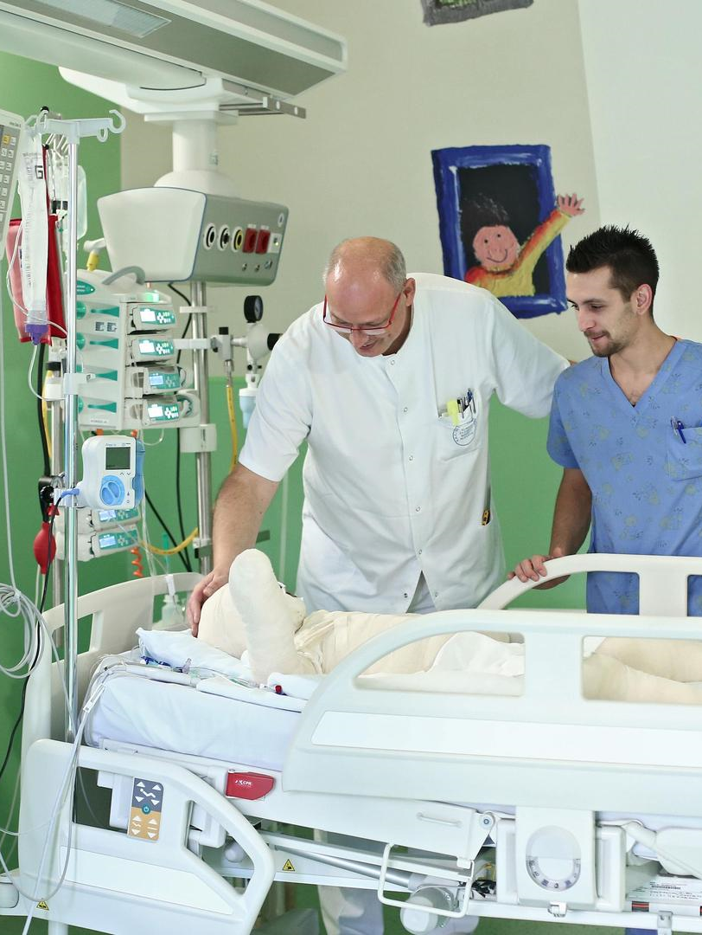
Liječenje:
Najbolje je osobe s opeklinama liječiti na specijaliziranim odjelima koji su cjelovito opremljeni za tu svrhu.
Kod osoba s opeklinama odmah je potrebno poduzeti mjere za sprječavanje infekcije (davanje antibiotika), provoditi intenzivnu njegu i nadoknaditi izgubljena tekućina infuzijom.
Ako je prisutna anoksija daje se kisik kroz masku.
Za ublažavanje boli daju se analgetici.

Slide 6
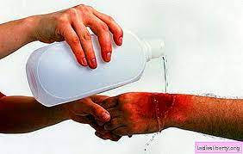
Lokalno se liječenje sastoji u kirurškom uklanjanju nekrotične kože i pokrivanju tih mjesta presacima nove (najčešće u razdoblju od 7. do 10- tog dana nakon opekline, ovisno o lokalizaciji).
U težim slučajevima koristi se takav krevet koji se može okretati u svim smjerovima radi promjena pritiska o podlogu ili o odgovarajuću površinu tijela.

Slide 7
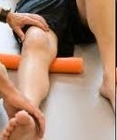
FIZIOTERAPIJSKI POSTUPCI
u ukupnom tretmanu zauzimaju važno mjesto.
U početku se primjenjuju vježbe disanja, vodi se računa o položaju tijela u krevetu.
Radi preveniranja kontraktura važno je izbjegavati držanje zglobova u flektiranom položaju.
Provode se vježbe mobilizacije (preko potpomognutih do aktivnih vježbi) radi sprječavanja kontraktura i deformiteta. Može ih se provoditi neposredno nakon opekline, ekscizije ili presađivanja kože (ovisi o jačini i veličini opekline i općem stanju bolesnika).
Vježba se i zdravi ekstremitet.

Slide 8
U kasnijoj fazi primjenjuju se parafinske kupke i masaža za rastezanje vezivnog tkiva radi sprječavanja nastanka adhezija.
Za preveniranje hipertrofičnih ožiljaka koriste se i određene kreme koje se laganim masiranjem utrljavaju u kožu, te elektroforeza i ultrazvuk (također može preko lijeka ili kroz vodu).
Dakle, osnovni cilj fizioterapije u kasnijoj fazi je djelovati na ožiljak tako da on bude što manji i elastičniji, kako bi omogućio što bolju funkciju ozlijeđenog dijela.
Kod opeklina na šakama provodi se i radna terapija.

